Slide 1
Du SIDA au Coronavirus
Le remède pire que le mal ?

Slide 2
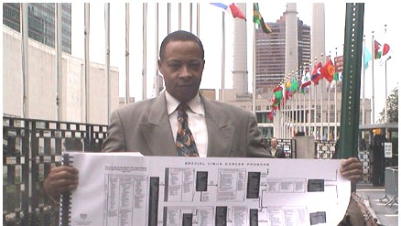

Slide 3
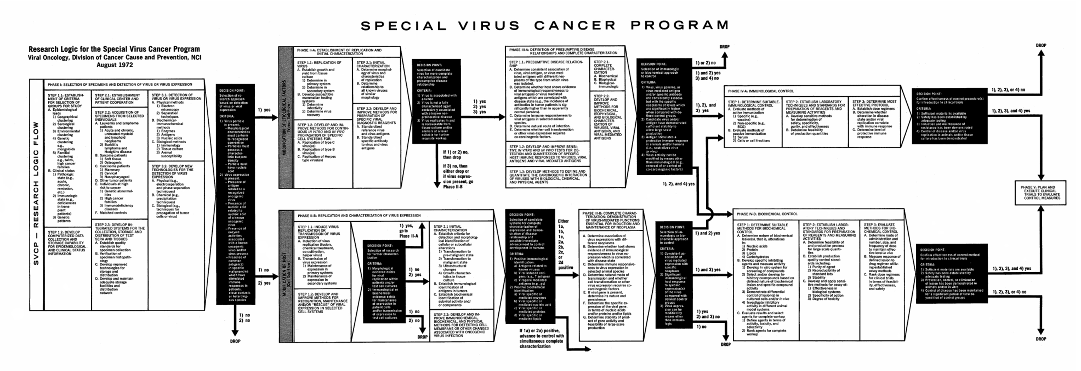

Slide 4
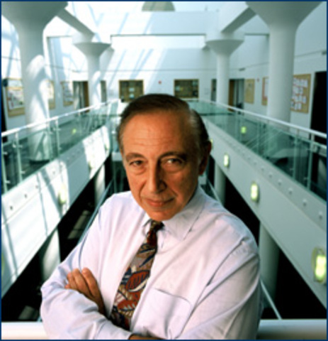

Slide 5
Cette photo par Auteur inconnu est soumise à la licence CC BY-NC

Slide 10
